Slide 1
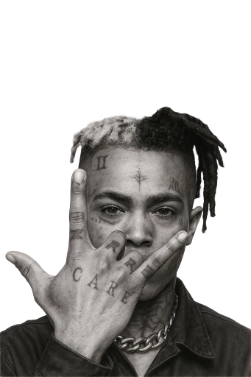


SoundCloud Rappers

Slide 2
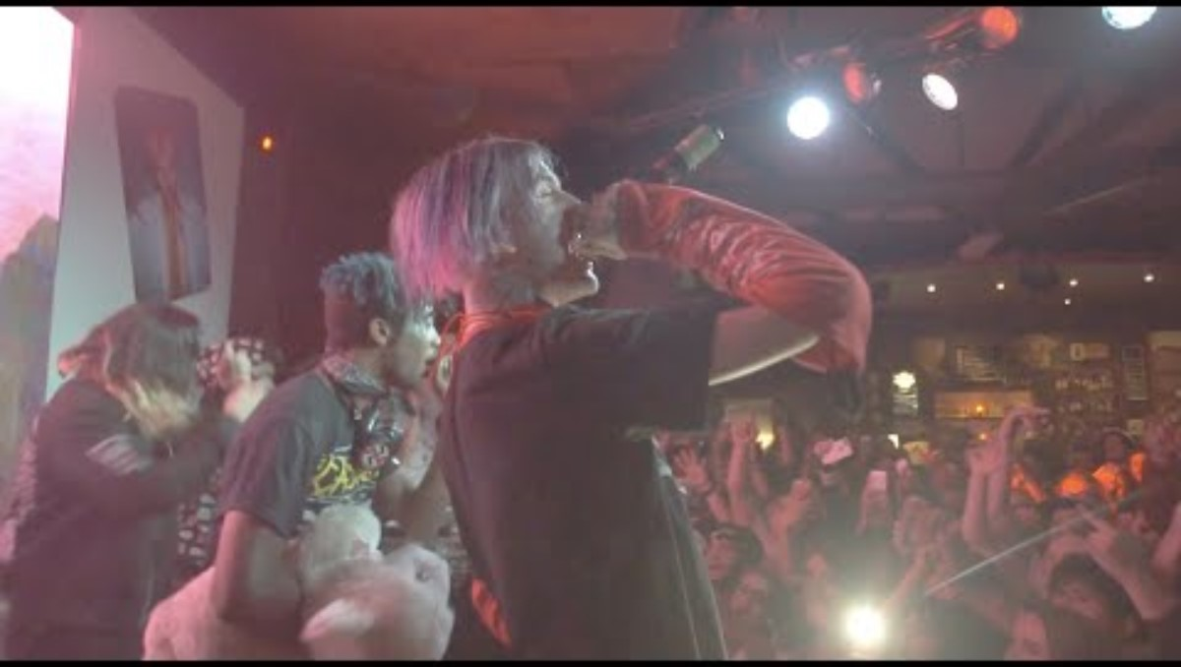
LIL PEEP
Lil Peep настоящее имя - Густав Элайджа Ар — американский рэпер, певец и модель. Его называли одним из первых музыкантов пост-эмо возрождения, а его стиль исполнения хип-хопа стал известен под названием эмо-рэп.​

Slide 3
Juice WRLD
Juice WRLD настоящее имя - Джаред Энтони Хиггинс американский рэпер, певец и автор песен. Стал популярен после выпуска синглов: «All Girls Are the Same», «Lucid Dreams».
Juice WRLD являлся частью второй волны SoundCloud-рэпа и за свою карьеру стал одной из ведущих фигур в жанрах эмо-рэпа и клауд-рэпа.

Slide 4

XXXTentacion
XXXTentacion настоящее имя - Джа́сей Дуэ́йн Рика́рдо Онфро́й американский рэпер, автор песен и музыкант. Он получил широкую известность после выпуска сингла «Look at Me». Его дебютный альбом 17 дебютировал на второй позиции в престижном американском чарте Billboard 200, а его второй студийный альбом ? (2018) дебютировал на первой позиции этого чарта. Оба альбома стали платиновыми Американской ассоциацией звукозаписывающих компаний.

